Slide 1
Realizacja sprzężenia od siły w układzie sterowania robotem do zastosowań neurochirurgicznych
Dorota Marszalik
Wieliczka, 26.09.2016

Slide 2
Plan Prezentacji
Wprowadzenie
Opis stanowiska laboratoryjnego
Tor pomiarowy
Budowa i działanie czujnika siły
Generowanie siły na urządzeniu haptycznym
Podsumowanie

Slide 3
Wprowadzenie
Problemy neurochirurgii:
Ograniczona widoczność, szczególnie w przypadku guzów położonych w głębszych partiach mózgu
Wymagana duża precyzja ruchów
Duże ryzyko uszkodzenia mózgu
Konieczność użycia metod pozwalających na lokalizację narzędzia przy pomocy obrazowania medycznego
Zalety zastosowania robotów:
Zwiększenie precyzji prowadzenia narzędzia
Poprawa bezpieczeństwa pacjenta
Zmniejszenie inwazyjności
Możliwość zdalnego sterowania
Możliwość odfiltrowywania drgań ręki chirurga
Akwizycja ruchów – wirtualny trening
Możliwość wizualizacji w czasie operacji

Slide 4
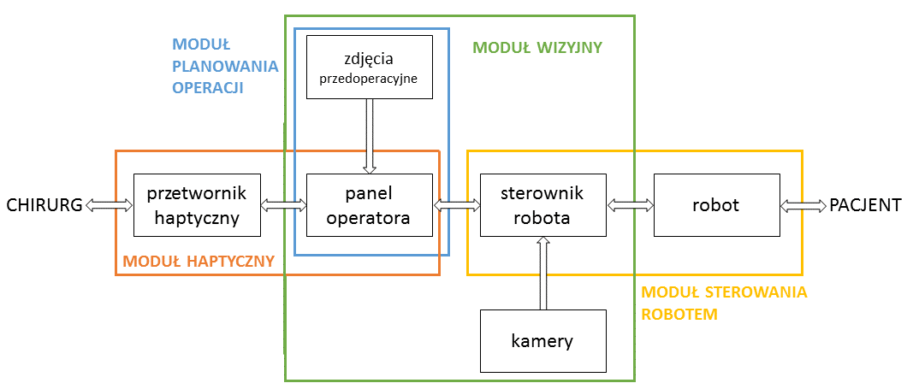
Stanowisk badawcze
Rys. 1. Budowa stanowiska laboratoryjnego

Slide 5
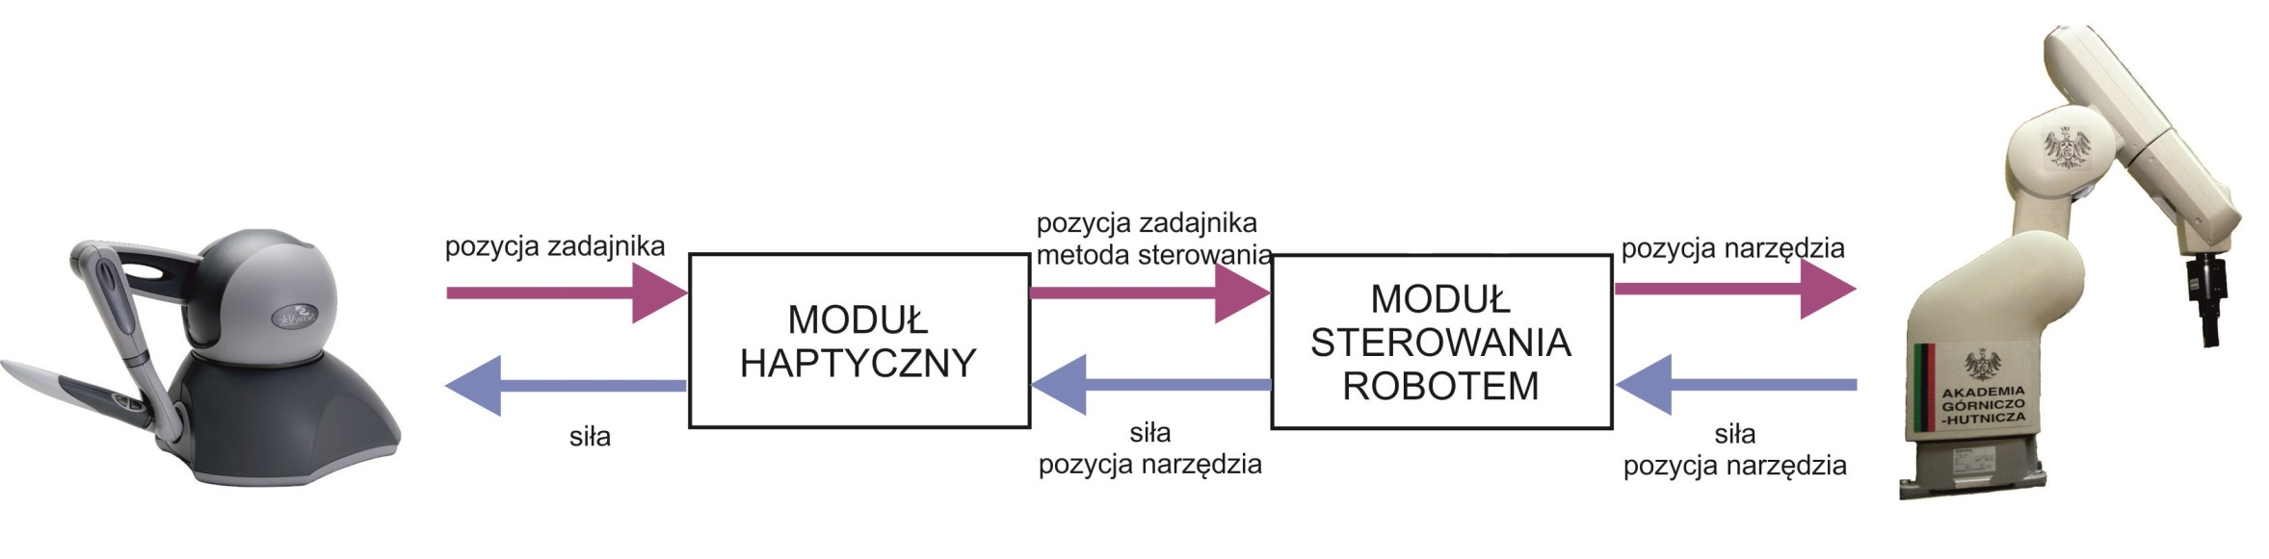
Główny tor pomiarowy
Główne zadania:
Sterowanie pozycją narzędzia chirurgicznego
Realizacja sprzężenia od siły
Rys. 2. Schemat głównego toru pomiarowego

Slide 6
Zastosowanie sprzężenia od siły
Cele zastosowania sprzężenia od siły w systemie robotycznym do zastosowań w neurochirurgii:
Odtworzenie na zadajniku haptycznym siły działającej na końcówkę narzędzia chirurgicznego zamontowanego na ramieniu robota
Zapewnienie chirurgowi możliwości wyczucia kształtu i twardości materiału (tkanki) podczas kontaktu narzędzia z tym materiałem (tkanką)
Poprawa bezpieczeństwa pacjenta w czasie operacji poprzez określenie obszarów zabronionych, w których nie powinno się znaleźć narzędzie chirurgiczne i generowanie dużej siły reakcji na zadajniku haptycznym
w przypadku próby przesunięcia narzędzia do tych obszarów
Zapewnienie chirurgowi podczas wykonywania operacji większego komfortu niż w przypadku operacji wykonywanej przy pomocy systemu robotycznego bez sprzężenia od siły

Slide 7
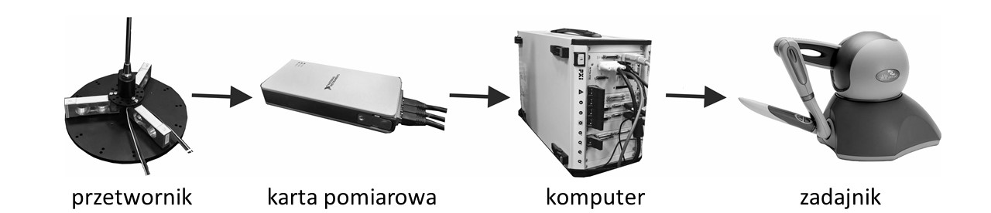
Sprzężenie od siły
Główne zadania:
Pomiar siły na narzędziu robota
Generowanie siły na urządzeniu haptyczny,
Rys. 3. Tor sprzężenia od siły

Slide 8
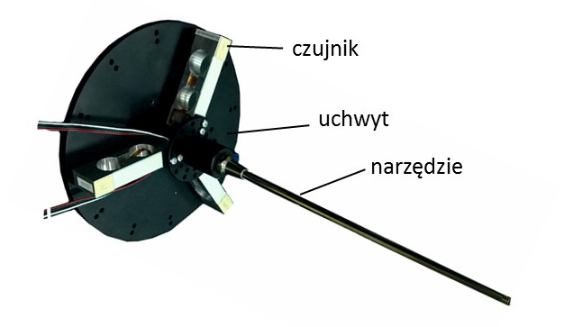
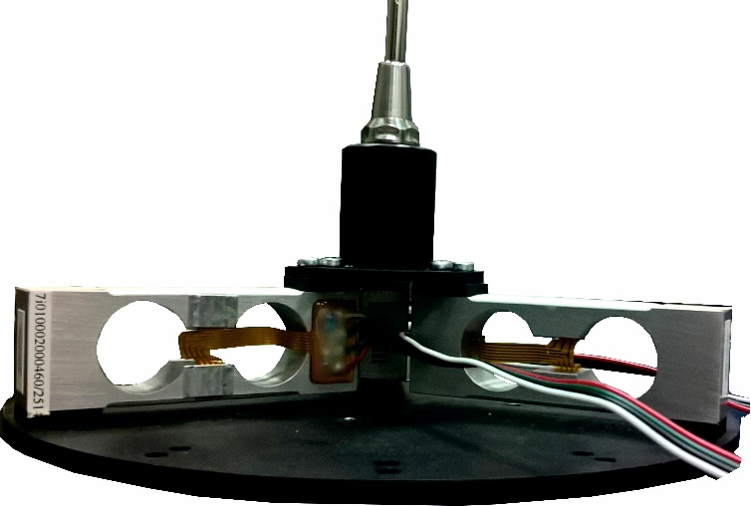
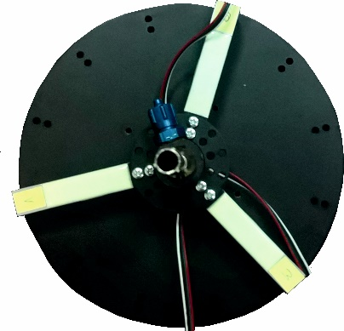
Czujnik siły
3 tensometryczne czujniki siły:
Pomiar siły w 1 kierunku
Kąt między czujnikami 120°
Zakres pomiaru: -50 - 50N
Stała K: 2 mV/V +/-2%
Tolerancja zera: 2 %
Błąd liniowości: 0.1%
Rezystancja wejściowa Ω: 350 ± 10 %
Rezystancja wyjścia : 350 Ω ± 5%
Napięcie zasilania: nominalne 10V,
maksymalne 15V
Temperatura pracy: 0 - 60 °C,
Rys. 4. Widok czujnika siły

Slide 9
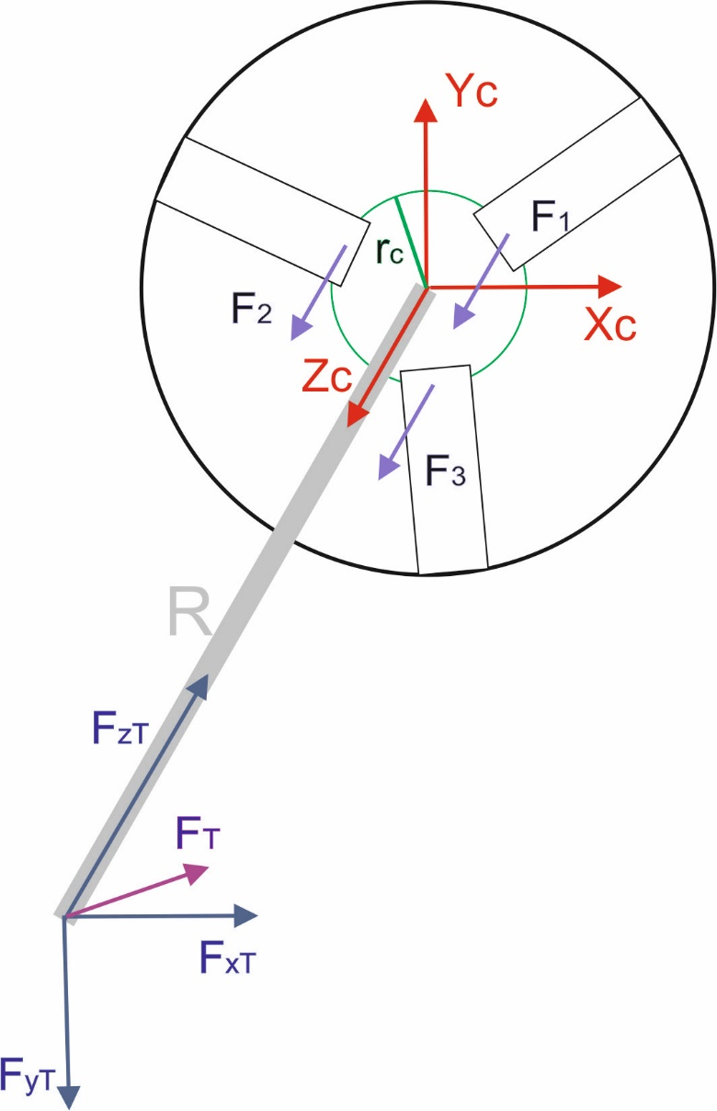



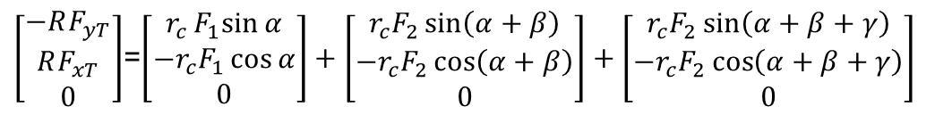
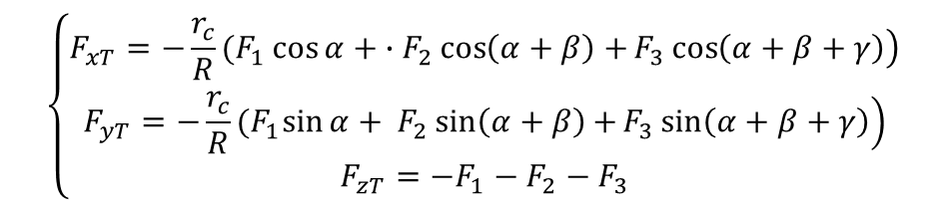
Obliczanie siły działającej na narzędzie zamontowane na ramieniu robota
$$\vec{F_{zT}}=\vec{F_{1}}+\vec{F_{2}}+\vec{F_{3}}$$
$$\vec{M_{T}}=\vec{M_{1}}+\vec{M_{2}}+\vec{M_{3}}$$
$\vec{R}×\vec{F_{T}}=\vec{r_{c}}×\vec{F_{1}}$+$\vec{r_{c}}×\vec{F_{2}}+\vec{r_{c}}×\vec{F_{3}}$
$\left[\begin{matrix}−RF_{yT} \\ RF_{xT} \\ 0\end{matrix}\right]$=$\left[\begin{matrix}r_{c}F_{1}sin{α} \\ −r_{c}F_{1}\cos{α} \\ 0\end{matrix}\right]+\left[\begin{matrix}r_{c}F_{2}\sin\left(α+β\right) \\ −r_{c}F_{2}\cos\left(α+β\right) \\ 0\end{matrix}\right]+\left[\begin{matrix}r_{c}F_{2}\sin\left(α+β+γ\right) \\ −r_{c}F_{2}\cos\left(α+β+γ\right) \\ 0\end{matrix}\right]$
$$\left\{\begin{matrix}F_{xT}=−\frac{r_{c}}{R}(F_{1}\cos{α+}∙F_{2}\cos\left(α+β\right)+F_{3}\cos\left.\left(α+β+γ\right)\right) \\ \left.F_{yT}{=−\frac{r_{c}}{R}(F_{1}sin{α}+ F_{2}\sin\left(α+β\right){+}}F_{3}\sin\left(α+β+γ\right)\right) \\ F_{zT}=−F_{1}−F_{2}−F_{3}\end{matrix}\right.$$
Rys. 5. Rozkład sił działających na narzędzie

Slide 10
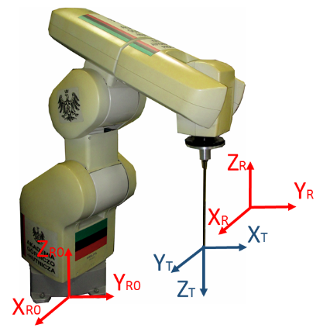
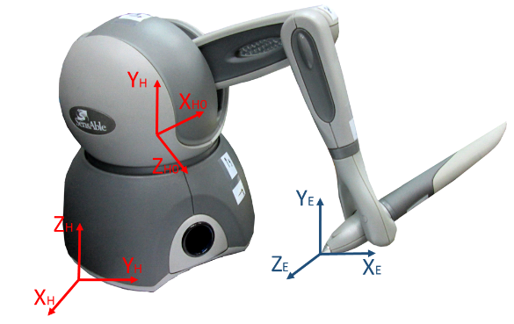
Generowanie siły na urządzeniu haptycznym
Rys. 6. Układy współrzędnych robota i zadajnika haptycznego
u_{R}, u_{H} – układy główne zadajnika haptycznego i robota
u_{R0}, u_{H0} – układy początkowe zadajnika haptycznego i robota
u_{T} – układ narzędzia chirurgicznego
u_{E} – układy zadajnika

Slide 11
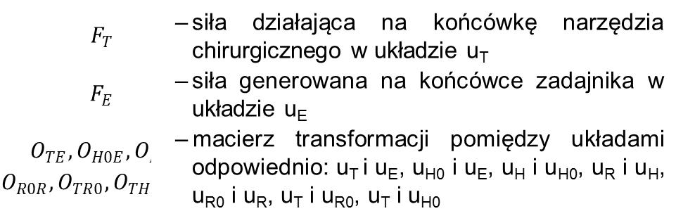



Generowanie siły na urządzeniu haptycznym
$$F_{E}=O_{TE}∙F_{T}$$
$$F_{E}=O_{H0E}∙O_{HH0}{∙O}_{RH}{∙O_{R0R}∙O}_{TR0}∙F_{T}$$
$$F_{H0}=O_{TH0}∙F_{T}$$
$$F_{H0}=O_{HH0}{∙O}_{RH}{∙O_{R0R}∙O}_{TR0}∙F_{T}$$
$$F_{T}$$ | – | siła działająca na końcówkę narzędzia chirurgicznego w układzie u_{T}
$$F_{E}$$ | – | siła generowana na końcówce zadajnika w układzie u_{E}
$$O_{TE},O_{H0E}, O_{HH0},O_{RH}$$ $$O_{R0R},O_{TR0},O_{TH0}$$ | – | macierz transformacji pomiędzy układami odpowiednio: u_{T} i u_{E}, u_{H0} i u_{E}, u_{H} i u_{H0}, u_{R} i u_{H}, u_{R0} i u_{R}, u_{T} i u_{R0}, u_{T} i u_{H0}
Rys. 6. Układy współrzędnych robota i zadajnika haptycznego

Slide 12
Podsumowanie
Wykorzystanie robotów do wspomagania operacji neurochirurgicznych może przyczynić się do usprawnienia ich przeprowadzania
Dzięki zastosowaniu sprzężenia od siły możliwe jest odtworzenie na zadajniku trzymanym przez chirurga siły działającej na narzędzie chirurgiczne zamontowane na ramieniu robota
Realizacja sprzężenia od siły zapewnia większy komfort chirurgowi przeprowadzającemu zabieg, a także zwiększa bezpieczeństwo pacjenta
Omówiono tor sprzężenia od siły oraz budowę czujnika mierzącego siłę działającą na końcówkę narzędzia chirurgicznego zamontowanego na ramieniu robota
Przedstawiono przekształcenia matematyczne pozwalające na obliczenie siły reakcji generowanej zadajniku haptycznym

